Slide 1
Интегрированное планирование и управление процессами энергосбережения в теплоэнергетическом комплексе металлургического предприятия Т.А. Барбасова к.т.н., доцент кафедры автоматики и управления Челябинск – 2015
ФГБОУ ВПО «Южно-Уральский государственный университет» (Национальный Исследовательский Университет)

Slide 2
Использование передового зарубежного опыта повышения энергетической эффективности сложных технологических комплексов Интегрированное управление энергетическими ресурсами (Integrated Resource Management)
2
Основная стратегия – оптимизация энергетической эффективности реализуется на основе рассмотрения технологического комплекса: «источники энергии – потребители», как единого взаимосвязанного целого.
Cистемно рассматривается технологический комплекс:
«ТЭС-регулятор – технологические потребители».
На стороне потребителей реализуется стратегия DSM (Demand Side Management), на основе которой с целью экономии природного газа максимизируется потребление вторичных энергетических ресурсов и минимизируется потребление технологического пара и электрической энергии.

Slide 3
Концепция интегрированного планирования ресурсов
3
Принцип двойственности эффективных энергетических комплексов, в которых в явном виде выделяются не только процессы генерации и потребления энергии, но и дополняющие их процессы энергосбережения. При этом процессы энергосбережения рассматриваются как подсистемы, генерирующие «негаватты» энергии, то есть отрицательные ватты
Планирование и управление эффективными энергетическими комплексами осуществляется в системном единстве процессов генерации, потребления и сбережения энергии

Slide 4
Передовой зарубежный опыт Создание Conservation Power Plant
4
Conservation Power Plant - система интегрированного планирования и управления энергетическими ресурсами, рассматриваемая в целом как специфичная энергетическая станция, генерирующая негаватты энергии.
Доход данной станции составляет стоимость сэкономленной энергии по определенной цене. Из указанного дохода оплачиваются работы по системе интегрированного планирования энергетическими ресурсами с точки зрения ее содержания и развития.
Управляемая как коммерческое предприятие, Conservation Power Plant конкурирует за объемы финансирования со стороной, генерирующей реальные мегаватты энергии. Тем самым достигается успешное развитие процессов энергосбережения на предприятии.

Slide 5
Проблемы
5
Несмотря на обширную литературу, посвященную передовым технологиям управления, имеется множество недостаточно решенных проблем, среди которых следует отметить:
– системные проблемы управления энергетической эффективностью технологических процессов в масштабах крупного предприятия;
– проблемы управления технологическими процессами в экстремальных режимах, реализующих резервы повышения энергетической эффективности;
– проблемы практической реализации интегрированного планирования и управления энергетическими ресурсами для конкретных производств.

Slide 6
Объемы потребления топливных газов на ОАО «ММК»*
6
Объемы выработки теплоэнергетической продукции на ОАО «ММК»*
*По данным за 2014 год.

Slide 7
Факторы технико-экономической эффективности введения интегрированного управления энергетическими ресурсами в технологическом комплексе: «ТЭС-регулятор – технологические потребители»
7
Снижение выбросов доменного газа на свечу.
Снижения выбросов технологического пара на свечу.
Повышение выработки электрической энергии на буферных станциях.
Снижение потребления природного газа на ТЭС-регуляторе вследствие оптимизации нагрузок станции при рациональном соотношении потребления природного и доменного газа.
Повышение КПД работы ТЭС-регулятора.
Снижение объемов потребляемой электрической энергии.

Slide 8
Структура энергетического комплекса
8
Ф_{дг}
П_{дг}
М_{дг}
В_{дг}
П_{э}
ТЭС-Р
С_{э}
К_{оп}
W_{э}
В_{дг}
ТГ
В_{пг}
П_{т}
ЭК
Q_{т}
РОУ
С_{т}
U_{п}
D_{б}
П_{п}
ПВЭС
Св_{п}
С_{п}
ΔD_{п}
В_{п}
АК
Поток энергетических ресурсов
Поток вторичных энергетических ресурсов
Поток сбереженных ресурсов

Slide 9
Комплекс решаемых задач
9
Системный эффект энергосбережения в рассматриваемом теплоэнергетическом комплексе выражается в снижении объемов потребления природного газа энергосберегающей станцией-регулятором. Снижение объемов потребления природного газа станцией-регулятором достигается на основе комплексного применения автоматизированных систем оперативного управления, обеспечивающих:
1. Оптимизацию текущего КПД станции-регулятора;
2. Максимальное потребление станцией вторичных энергетических ресурсов;
3. Оптимальную загрузку котельных и турбинных агрегатов станции;
4. Минимизацию потерь на «свечах» ВЭР и технологического пара;
5. Максимальное аккумулирование вторичных ресурсов технологического пара;
6. Планирование и контроль энергоемкости технологических процессов.

Slide 10
Пример энергетических характеристик котлов ЦЭС ОАО «ММК»
в зависимости от их загрузки
10

Slide 11
Диаграмма связи задач повышения эффективности энергетического комплекса
11
min_{от}
W_{эр}
mах_{дг}
–
W_{э}
min_{э}
b_{э}
+, –
В_{дг}
–
В_{Дг}
min_{Ф}
+
D_{пт}
Q_{тр}
+
+
Q_{т}
D_{пп}
+
–
min_{пг}
–
+
В_{пг}
min_{т}
b_{т}
–
U_{п}
η_{т}
D_{пр}
+
–
D_{п}
min_{п}
b_{п}
+, –––
mах_{η}
D_{б}
В_{п}
D_{АК}
D_{Св}
ЭМ_{п}

Slide 12
Основные выводы
12
1. Повышение энергетической эффективности металлургического производства может быть достигнуто на основе системной организации управления эффективностью металлургического предприятия с использованием концепции энергосберегающей станции-регулятора. На основе данной концепции на примере промышленной площадки ОАО «ММК» проведен системный анализ целей и задач интегрированного планирования и управления энергетической эффективностью теплоэнергетического комплекса металлургического производства с использованием данной концепции.
2. В качестве энергосберегающей станции-регулятора металлургического производства целесообразно использовать электрическую станцию, утилизирующую вторичные энергетические ресурсы. Нами предложены структура и функциональные алгоритмы автоматизированной системы управления эффективностью энергосберегающей станции-регулятора.

Slide 13
13
3. Предложенный подход к интегрированному планированию и управлению энергоемкостью технологических процессов металлургического производства внедрен в практику управления эффективностью теплоэнергетического комплекса ОАО «Магнитогорский металлургический комбинат».
4. В ходе испытаний АСУ в апреле 2014 г., согласно протокола Заседания технического совета ОАО «ММК» №5 от 02.062014 г. и письма №УГЭ-1058-23 от 5.05.2014 «Об испытаниях системы автоматического управления на котле №5 ЦЭС» выявлено:
- расход доменного газа при тепловом режиме котла без химического недожога вырос соответственно в базовом режиме на 8% (5,7 тыс. м³/ч), на главном регуляторе на 5 % (3,8 тыс. м³/ч);
- расход природного газа при тепловом режиме котла без химического недожога снизился соответственно в базовом режиме на 11% (0,73 тыс. м³/ч), на главном регуляторе на 7% (0,47 тыс. м³/ч).
В результате экономия природного газа на 1 котле ст.№5 составила 2 558 тыс.м³ в год.
Экономический эффект внедрения разработанных методов составляет около 100 млн. руб/год.

Slide 14
14
Приложение
Рассматриваемые комплексные задачи

Slide 15
Оптимизация режимов энергетического оборудования электрических станций
15
Автоматизированная система мониторинга тепловой экономичности энергооборудования электростанций
Данные эксплуатации, нормативные данные энергооборудования
Рациональное распределение нагрузки между турбоагрегатами
Оптимизация режимных параметров турбоагрегатов
Идентификация режимных характеристик энергооборудования
Снижение потребления пара турбоагрегатами при заданной выработки тепловой и электрической энергии
Система автоматического регулирования режимов котлов
Снижение паровой нагрузки на котлах
Снижение потребления природного газа

Slide 16
Оптимизация нагрузки блока турбоагрегатов по критерию минимального суммарного расхода пара
16
 | Заданная | Оптимизированная
Электрическая нагрузка Wэ, МВт | 330,00 | 335,00
Тепловая энергия на группу потребителей 1 Q₁, Гкал/ч | 225,00 | 224,10
Тепловая энергия на группу потребителей 2 Q₂, Гкал/ч | 133,00 | 135,44
Решение задачи оптимизации
ТГ | Wэ | Dт | Pо | Tо | Pт | Pк | Dо
1 | 58 | 26,8 | 90 | 505 | 1,10 | 0,04 | 246,07
2 | 58 | 83,7 | 93 | 500 | 1,21 | 0,04 | 270,00
3 | 58 | 80,8 | 89 | 500 | 1,40 | 0,07 | 263,41
4 | 62 | 160,0 | 88,5 | 504 | 1,02 | 0,04 | 297,55
5 | 47,7 | 165,0 | 125 | 530 | 1,58 | 0,06 | 215,00
6 | 46 | 134,6 | 126 | 534 | 2,02 | 0,06 | 215,00
Расчет потребления пара, т/ч
исходное значение | оптимальное значение
1701 | 1507

Slide 17
17
Интерфейс программы «ТГ-ПАР»
Расчет потребления пара турбоагрегатами
№ ТГ | Электрическая нагрузка Wэ, МВт | Теплофикационный отбор Dт, т/ч | Поправка электрической мощности на ∆P_{o} |  |  | Поправка электрической мощности на ∆t_{o} |  |  | Поправка электрической мощности на ∆P_{т} |  |  | Поправка электрической мощности на ∆P_{k} |  |  | Тепловая энергия Q, Гкал | Потребление свежего пара D_{o} по фактическим данным, т/ч | Поправка на условия эксплуатации, т/ч | Потребление свежего пара по нормативным диаграммам D_{o}, т/ч | Энтальпия, ккал/кг | Потребление тепла в свежем паре Q_{o}, Гкал/ч
 |  |  | Номинальное P_{o}, ати | Отклонение ∆P_{o}, ати | ∆Wp_{o}, МВт | Номинальная t_{o}, °С | Отклонение ∆t_{o}, °С | ∆Wt_{o}, МВт | Номинальное P_{т}, ати | Отклонение ∆P_{т}, ати | ∆WP_{т}, МВт | Номинальное P_{k}, ати | Отклонение ∆P_{k}, ати | ∆WP_{k}, МВт
1 | 52 | 90 | 90 | 0 | 0 | 500 | 0 | 0 | 2,0 | 0 | 0 | 0,05 | 0 | 0 | 95 | 285 | 23 | 254 | 615 | 156
2 | 51 | 84 | 90 | 0 | 0 | 500 | 0 | 0 | 2,0 | 0 | 0 | 0,05 | 0 | 0 |  | 280 | 26 | 248 | 609 | 151
3 | 49 | 119 | 90 | 0 | 0 | 500 | 0 | 0 | 2,0 | 0 | 0 | 0,05 | 0 | 0 | 137 | 283 | 19 | 258 | 609 | 157
4 | 60 | 129 | 90 | 0 | 0 | 500 | 0 | 0 | 1,2 | 0 | 0 | 0,04 | 0 | 0 |  | 305 | 23 | 285 | 609 | 174
5 | 62 | 118 | 127 | 0 | 0 | 540 | 0 | 0 | 0,5 | 0 | 0 | 0,05 | 0 | 0 | 137 | 277 | 13 | 240 | 619 | 149
6 | 57 | 131 | 127 | 0 | 0 | 540 | 0 | 0 | 0,5 | 0 | 0 | 0,05 | 0 | 0 |  | 275 | 18 | 226 | 618 | 139

Slide 18
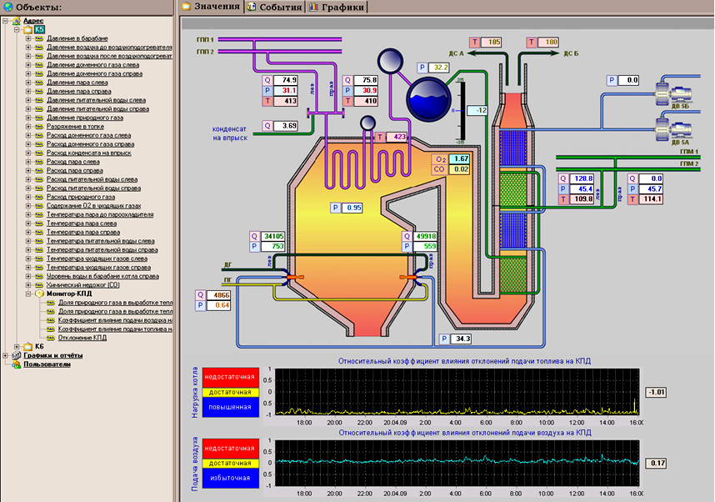
Система автоматического регулирования режимов котлов Экранная форма системы мониторинга процессов горения на базе ПТК «ПолиТЭР»
18

Slide 19
Пример работы системы автоматического регулирования режимов котлов
19
Система включена в режим «Автомат»

Slide 20
Макромоделирование сетей водо-, паро- и теплоснабжения металлургического предприятия
20
Формирование предложений по энергосберегающим мероприятиям
Оценка эффективности мероприятий на основе макромоделирования сетей водо-, паро- и теплоснабжения
Оперативно-диспетчерское управление сетями
Снижение потребления энергетических ресурсов

Slide 21
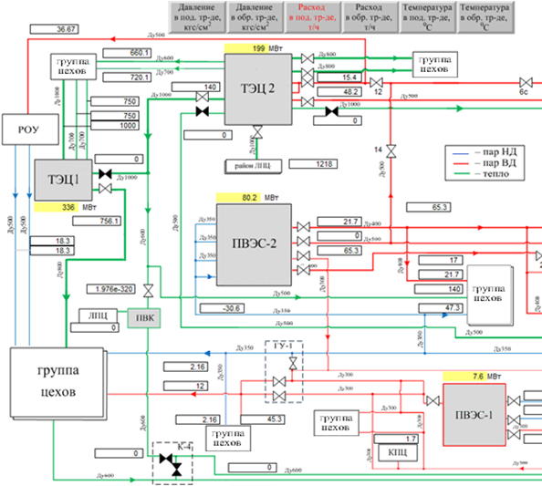
Фрагмент комплексной динамической макромодели сетей тепло- и пароснабжения
21

Slide 22
Нормирование и прогноз потребления энергетических ресурсов
22
Фактические данные эксплуатации
Методы и алгоритмы нормирования и прогноза потребления энергетических ресурсов
Нормы потребления энергетических ресурсов с учетом технологического допуска и специфики нормируемого потребителя*
Анализ потребления энергетических ресурсов и оценка резервов
Прогноз потребления энергетических ресурсов с высокой точностью
Снижение потребления энергетических ресурсов
* Без учета объема выпуска продукции, с учетом объема выпуска продукции, с учетом объема выпуска продукции и марочного сортамента

Slide 23
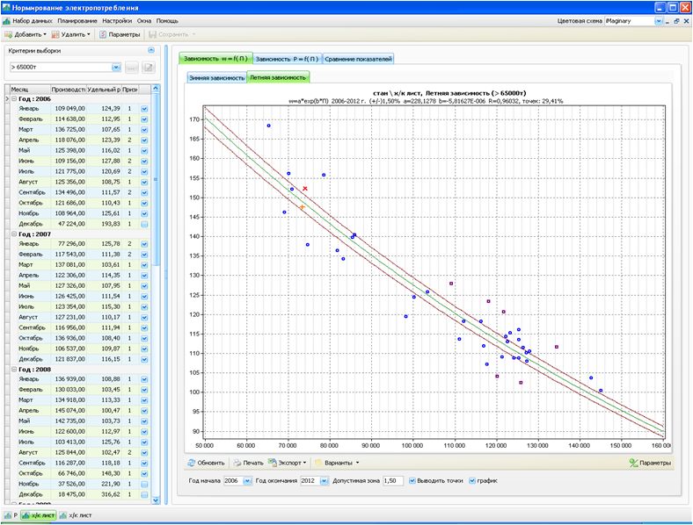
Нормирование удельного расхода потребления электрической энергии
23

Slide 24
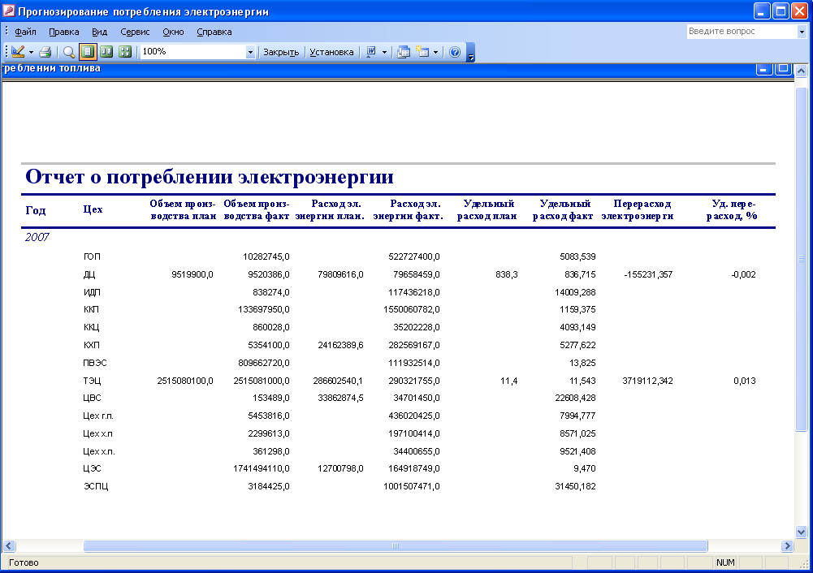
Экранная форма отчета о потреблении электроэнергии
24

Slide 25
Пример: анализ использования электроэнергии подразделениями ОАО «ММК» в январе 2012 года
25
Наименование цехов | Выработка продукции | Удельный расход эл.энергии, кВт*ч/ед |  | Полный расход электроэнергии, кВт*ч |  | Экономия - Перерасход +
 |  | расчетн. | фактич. | расчетн. | фактич. | кВт*ч | %
О С Н О В Н Ы Е П Р О И З В О Д С Т В А :
Г О П :
РОФ - готовая руда (местная), т | 150 399 | 24,793 | 24,791 | 3 728 836 | 3 728 493 | -343 | 0,0
- готовая руда СМС (местная), т | 34 139 | 9,28 | 9,25 | 719 646 | 716 999 | -2 647 | -0,4
- сырая руда, т (привозная) | 38 324 | 9,28
- щебень, т | 5 080 | 9,28
Насосная обор.воды,тыс.м3 | 2 479 | 564,51 | 564,17 | 1 399 430 | 1 398 580 | -850 | -0,1
Пульпонасосная,тыс.м3 | 3 760 | 324,47 | 323,28 | 1 220 002 | 1 215 544 | -4 458 | -0,4
Вакуумфильтр-я установка,т шлама | 12 750 | 34,69 | 34,69 | 442 260 | 442 260 | 0 | 0,0
Итого по РОФ |  |  |  | 7 510 174 | 7 501 876 | -8 298 | -0,1
Аглофабрика 2, т агломерата | 326 595 | 23,96 | 23,95 | 7 825 484 | 7 822 008 | -3 476 | 0,0
Аспирация АФ-2 |  |  |  | 515 556 | 515 556
Узел стабилизации АФ-2 |  |  |  | 2 953 374 | 2 953 374
Аглофабрика 3, т агломерата | 280 102 | 28,80 | 28,80 | 8 066 803 | 8 066 803 | 0 | 0,0
Аспирация АФ-3 |  |  |  | 989 184 | 989 184
Узел стабилизации АФ-3 |  |  |  | 2 810 496 | 2 810 496
Склад концентратов,т.отгр. | 1 004 796 | 1,03 | 1,02 | 1 034 940 | 1 025 579 | -9 361 | -0,9
Ф-ка дробл-я известняка, т | 91 404 | 5,53 | 5,44 | 505 464 | 497 228 | -8 236 | -1,6
Сероулавл.установка,1000м³ | 1 092 929 | 4,08 | 4,08 | 4 457 860 | 4 457 860 | 0 | 0,0
Аглофабрика 4, т агломерата | 343 092 | 33,68 | 33,61 | 11 555 339 | 11 531 988 | -23 351 | -0,2
Очистные АФ-4 | 343 092 | 1,18 | 1,14 | 404 849 | 389 700 | -15 149 | -3,7
Гараж коксика,т.агломерата | 949 789 | 0,148 | 0,143 | 140 569 | 135 502 | -5 067 | -3,6
Итого по аглоцеху |  |  |  | 41 259 917 | 41 195 278 | -64 639 | -0,2

Slide 26
Кафедра автоматики и управления
ФГБОУ ВПО «Южно-Уральский государственный университет» (Национальный исследовательский университет)
Спасибо за внимание

